Slide 1
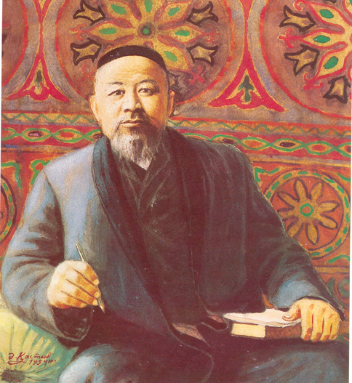
Абай Құнанбайұлы Етіс.Етіс түрлері.

Slide 2
Абай-дана Абай-дара (М.Әуезов)

Slide 3
өз еркімен - по своей воле жарқын өмір- светлая жизнь қарапайым - простой міндет -обязанность көркем -художественный құмар -пристрастие айрықша -особенно көңіл бөлу -уделять внимание күрес -борьба
шығармашылығы-творчество

Slide 4
Тақтадағы жаңа сөздермен жұмыс :
ҚАРАПАЙЫМ
қара қар
апар апа
айым қама
ШЫҒАРМАШЫЛЫҒЫ
ар шар шама
мал шара
шаш шығарма
ғалым ыңыр
ғарыш арлы т.б.

Slide 5
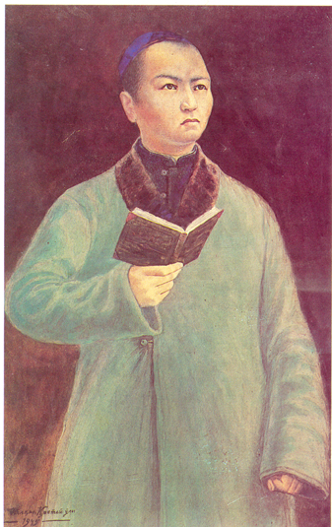
Мәтінмен жұмыс.
1.Оқып шығу
2.Аудару
3.Ой бөлісу

Slide 6
Сөйлемдерді толықтырындар
1.Абай- қазақтың....
2.Абай Құнанбайұлы...
3.Жасынан өзінің...
4.Абай үлкен кісілер айтқан...
5.Жасы отыздан асқаннан кейін...
6.Абай бала тәрбиесінде,...

Slide 7
Етіс түрлері
Өздік Ырықсыз Өзгелік Ортақ
(возвратный) (страдательный) (понудительный) (взаймный)
Дауыссыздан Дауыссыздан Ұяң,үндіден Дауыссыздан
соң соң соң соң
-ын,ін -ыл,-іл -ғыз,гіз,-дыр,дір -ыс,-іс
Дауыстыдан Дауыстыдан Қатаңан соң Дауыстыдан соң
соң соң -қыз,-кіз -с
-тыр,-тір
М-ы: ки+ін+ді М-ы: айт+ыл+ды М-ы:айт-қыз+ды М-ы:сөйле+с+ті

Slide 8
Төмендегі етістіктерді оқып,жұрнақтарын ажырат.
Мысалы: Бөл+ін+бе+ді (өздік етіс)
Шешілді,айтқызды,оқыттылды,жасалатын,бітіргіземін,аударыл,шақырылды,басталған,ойландырғыз,жиналмады.

Slide 9
Логикалық ойлану:
Мақтанба таппай ғылым,
Баптанба таппай орын.
Қашық бол бес нәрседен,
Асық бол бес нәрсеге
Десеңіз адам болам...
Мақтаншақ,өтірік,өсек,
Бекер мал шашпақ ,еріншек
Білсеңіз,бес дұшпаның

Slide 10
Сұрақ - жауап:
Абай кiм?
Ол неше жасынан өлең жазған?
Абайдың әкесiнiң есiмi кiм?
Абай кiмдердiң шығармаларын аударған?
Абайдың шын есiмi кiм?
Ақын қай жерде дүниеге келген?
Абай неше жасында қайтыс болған?
Абайдың әжесінің есімі кім?

